Slide 1

VOCÊ MINERA, A GENTE MONITORA

Slide 2


Súmario
01
Sobre a Empresa
02
Inovação
03
Ferramentas de Negócio
04
Demonstração
05
Considerações finais

Slide 3
Sobre a Empresa

Slide 4

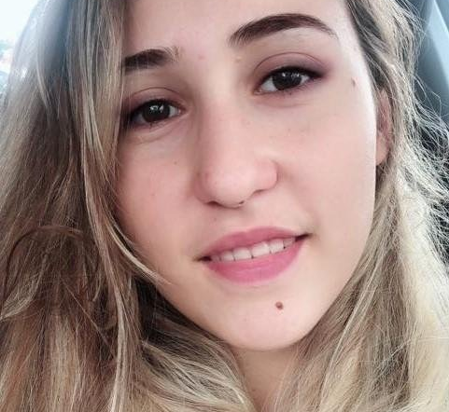
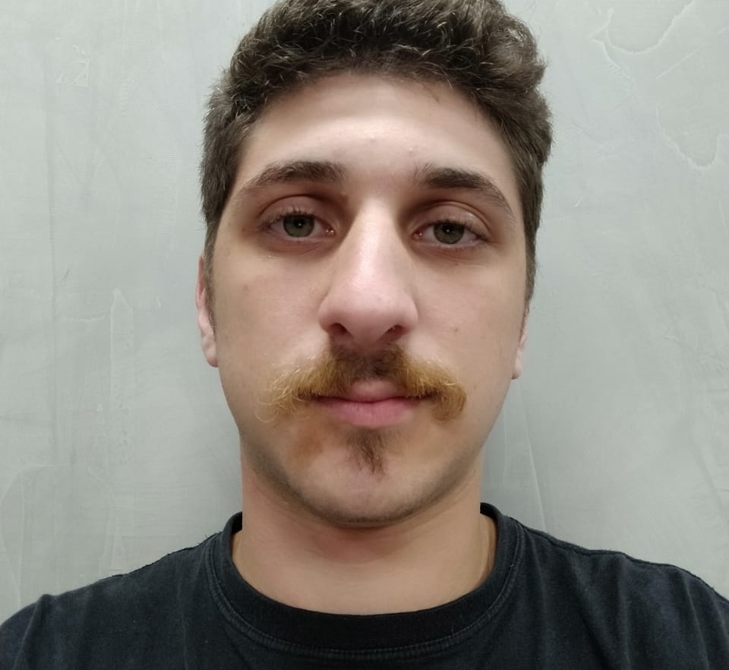
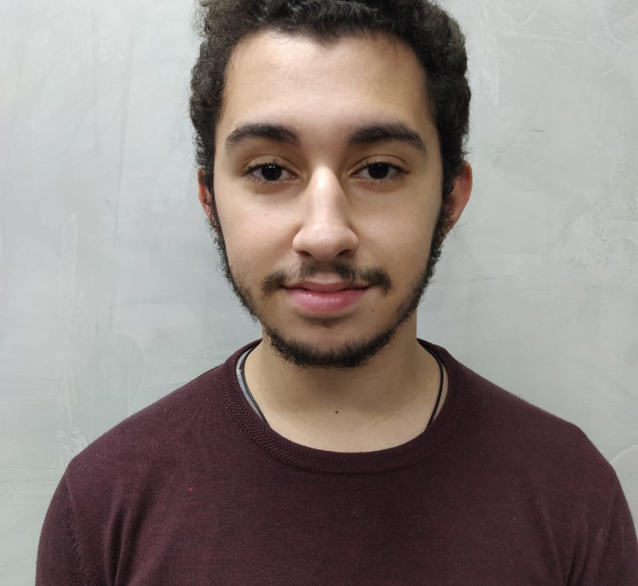

Grupo Mine
Grupo Mine, nasceu com o objetivo de criar a inovação para te manter seguro e confortável na hora de minerar.
Equipe de desenvolvimento

Slide 5
Blockchain e mineração de criptomoedas
Gartner
Surgimento
Aumento da aderência entre 5 a 10 anos
Haber e Stornetta
Ethereum Hyperledger
1991
2008
2014
2019
2019
Bitcoin
Tokens x Proctocolos de cadeia
Satoshi Nakamoto:
1ª Criptomoeda

Slide 6
Objetivo
CPU
GPU
Monitoração
RAM
Com a nossa aplicação, realizamos coletas de dados, temperatura, percentual de uso e de processamento
Disco Rígido

Slide 7
Gestão de alertas
SMS - Twilio
Telegram
DashBoard
Notificações

Slide 8
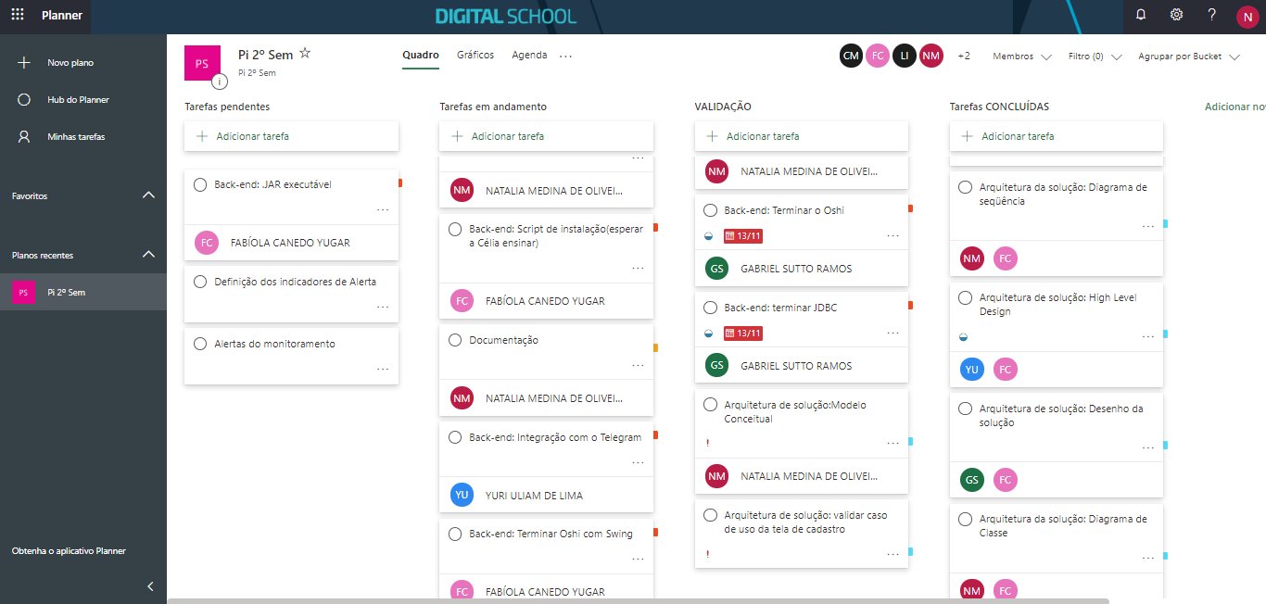

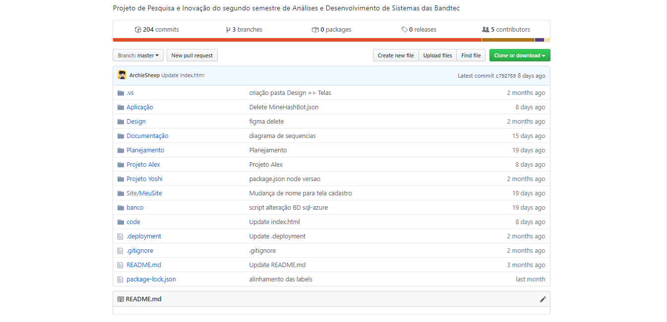
Organização Interna
Daily Meetings
Planner
Reuniões presenciais e a distância
Chats
GitHub

Slide 9
Inovação

Slide 10


Inovação
Twilio
01
Plataforma de comunicação em nuvem
JSensors
02
Dependência do Java

Slide 11
Ferramentas de Negócio

Slide 12
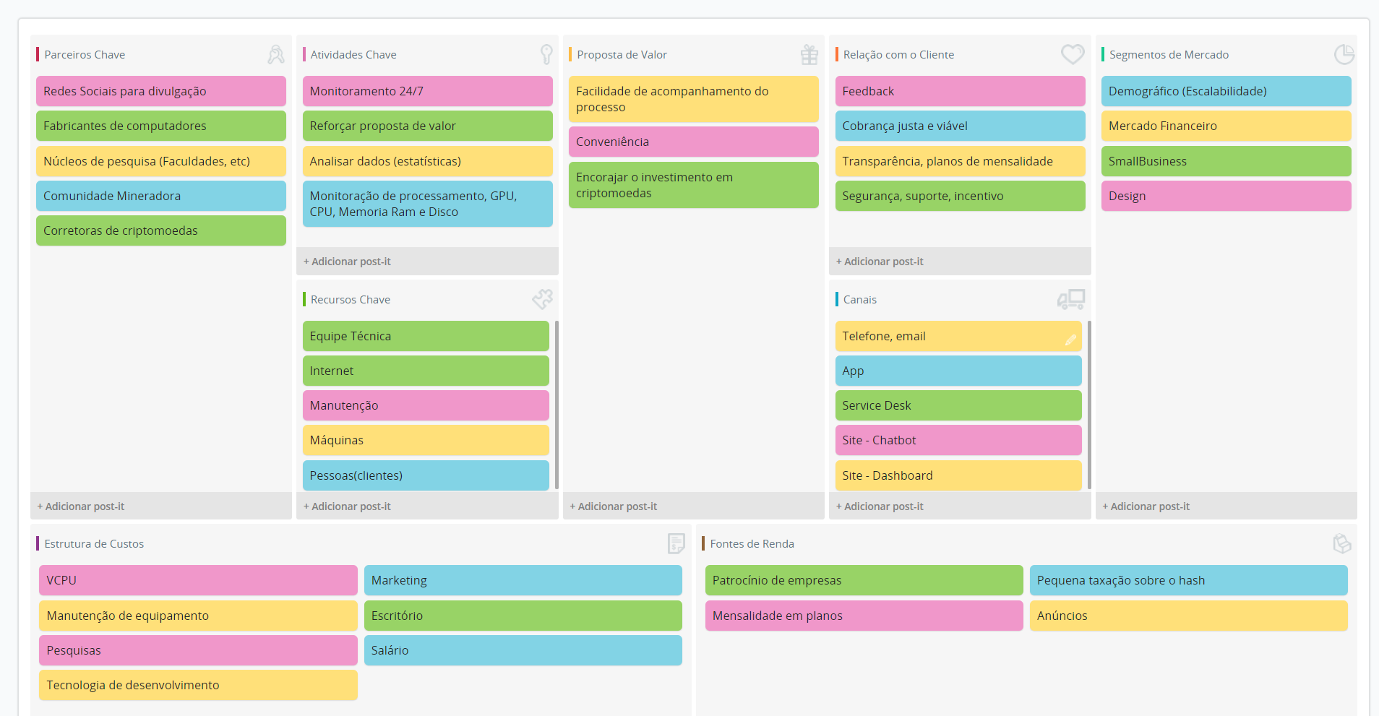
Canvas

Slide 13
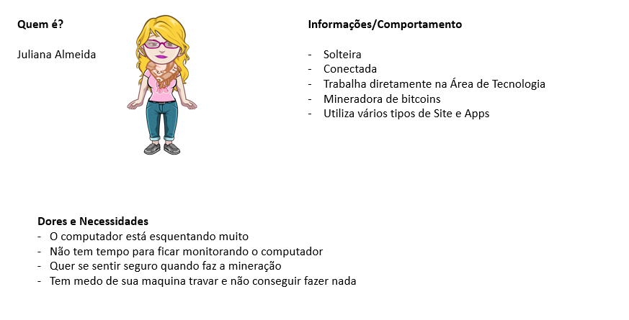
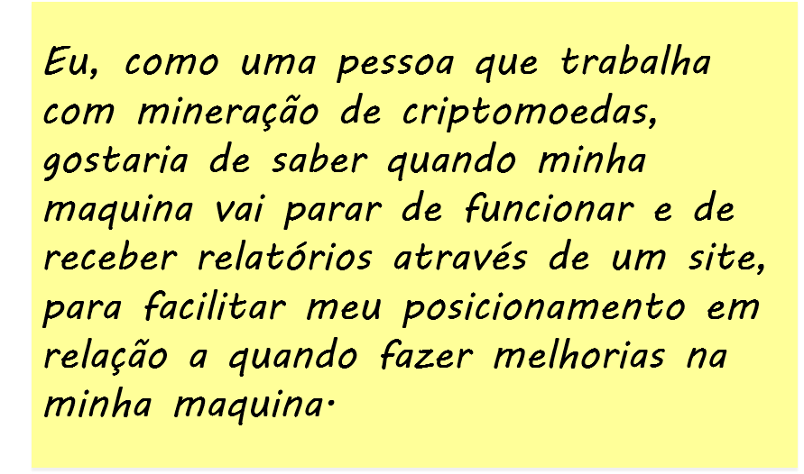

Protopersona e User Story

Slide 14
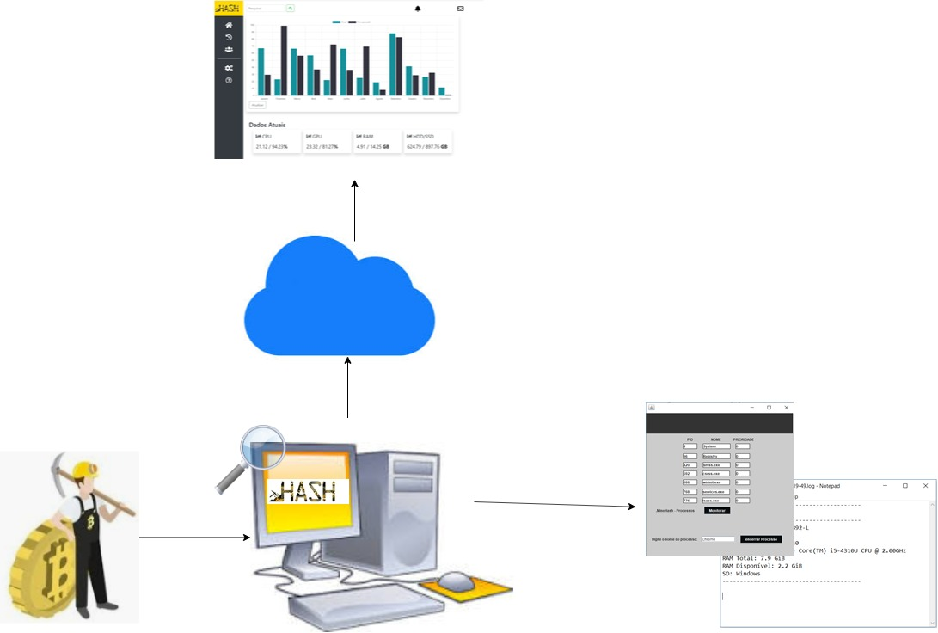
Desenho de Solução

Slide 15
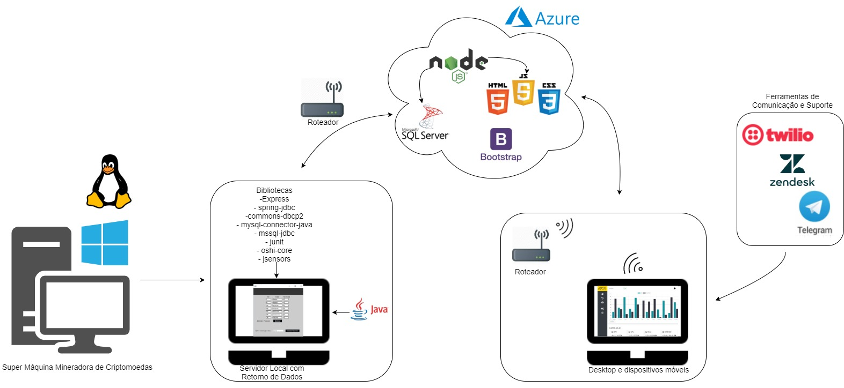
LLD – Low Level Design

Slide 16
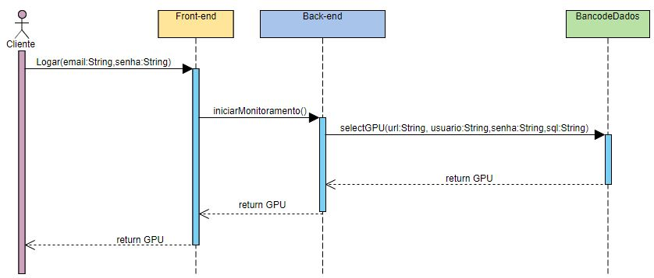
Diagrama de Sequência

Slide 17
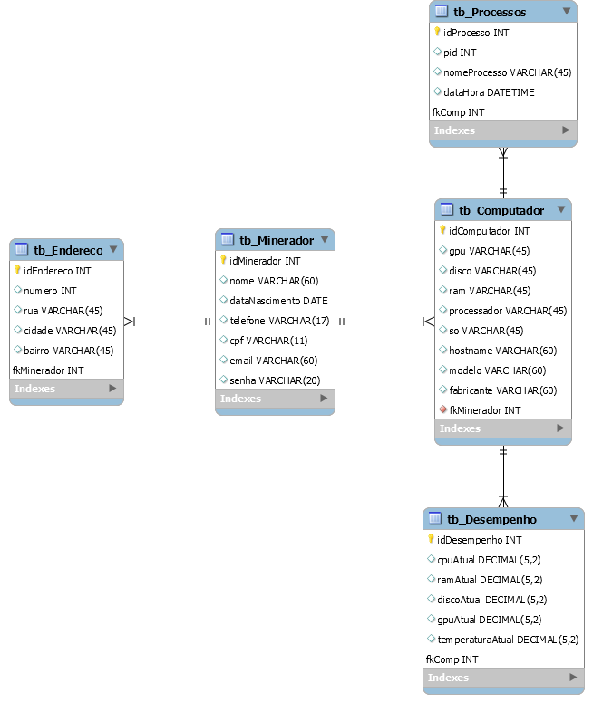

BD Modelo Lógico

Slide 18
Diagrama de Classes
Main
Diagrama de Classe, é da classe principal da nossa aplicação

Slide 19
Demonstração

Slide 20


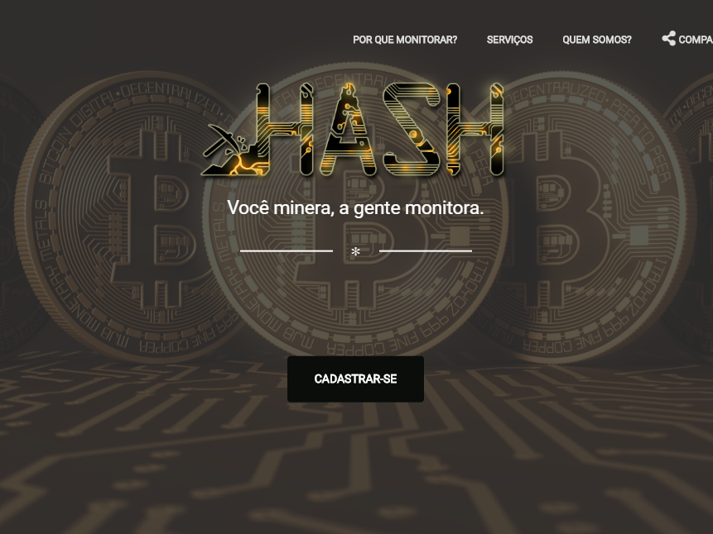
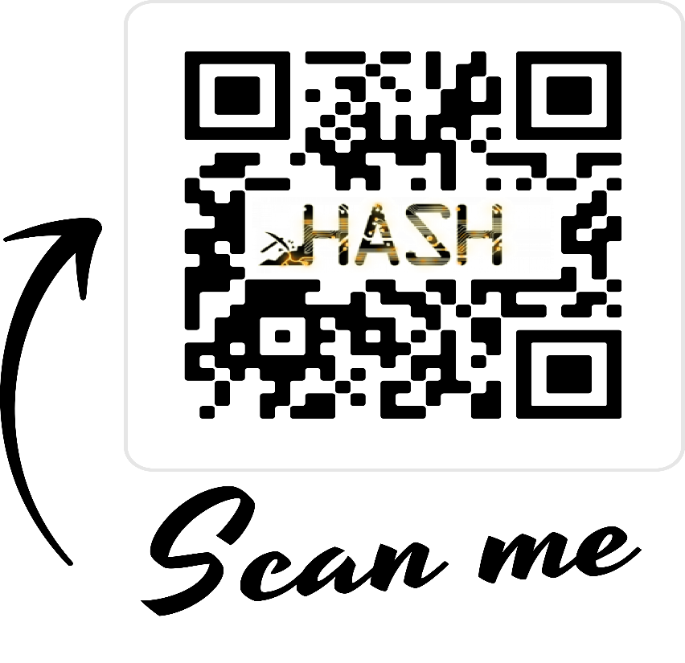



Slide 21
Script de instalação

Slide 22
Script de instalação

Slide 23
Considerações finais

Slide 24
Agradecimentos
Resiliência
Trabalho em equipe
Proatividade
Criatividade

Slide 25

Conclusão
Concluímos que a partir desse projeto, desenvolvemos diversas áreas, como, o conhecimento técnico, a respeito do Java.
Passamos por diversos obstáculos, que nos ajudaram a amadurecer e nos desenvolver de forma criativa e resiliente, nos tornando melhores profissionais.

Slide 26
Obrigado!

